Slide 1
нестандартное оборудование для занятий по плаванию в ДОУ
Подготовила: инструктор ФИЗО (плавание) МАДОУ ЦРР ДС №44 Ахметова Л.В.
Нижневартовск, 2013

Slide 2
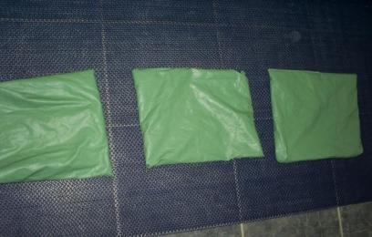
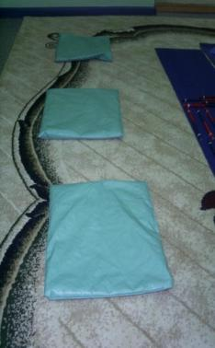
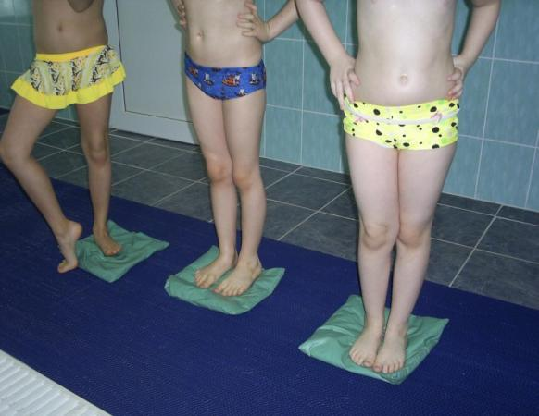
Профилактика плоскостопия
Массажные коврики

Slide 3
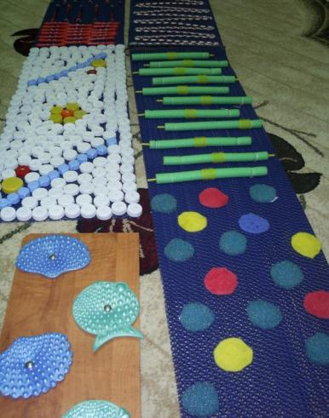
«Дорожки здоровья»

Slide 4
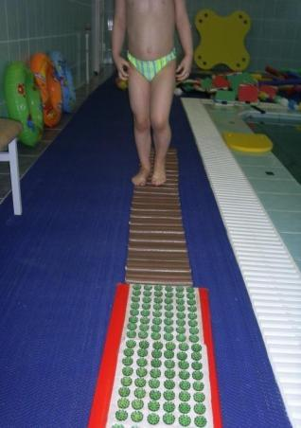
Профилактика плоскостопия

Slide 5
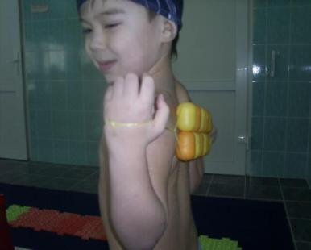
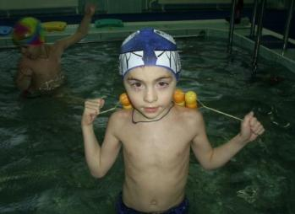
Массажёр

Slide 6
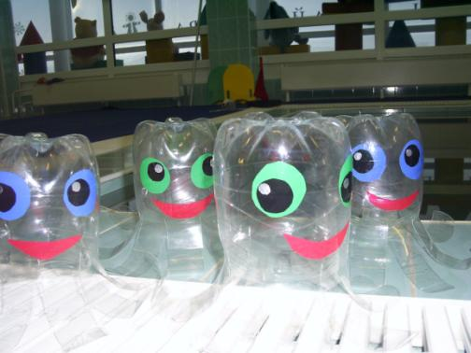
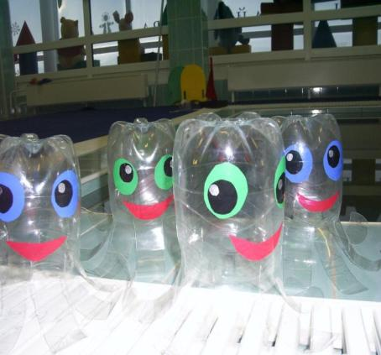
«Осьминожки»

Slide 7
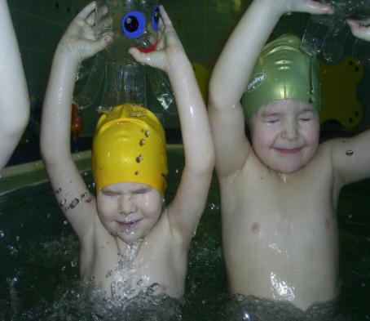
Поливание

Slide 8
Открывание глаз в воде

Slide 9
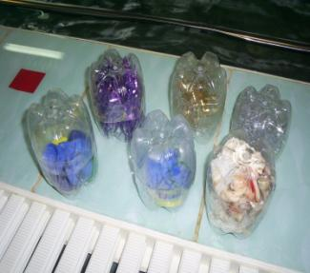
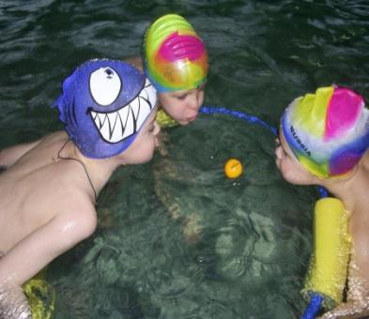
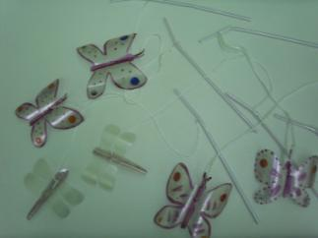
Плавающие игрушки
Инвентарь для развития дыхания

Slide 10
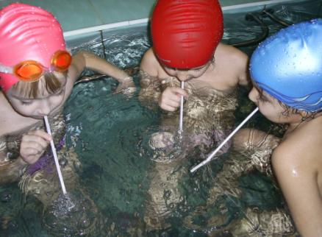
«Бабочки»

Slide 11
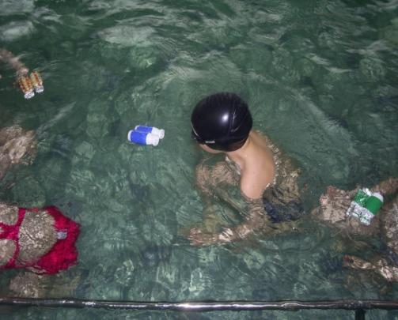
«Катамараны»
Развитие дыхания

Slide 12
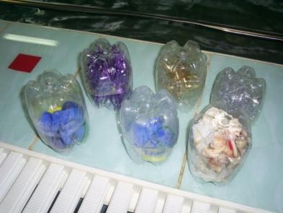
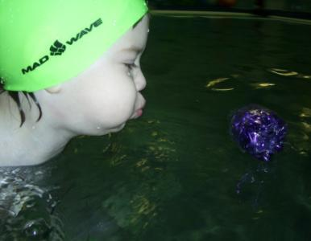
«Калабашки»
Развитие дыхания

Slide 13
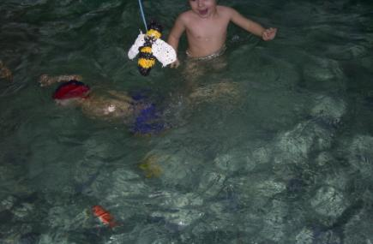
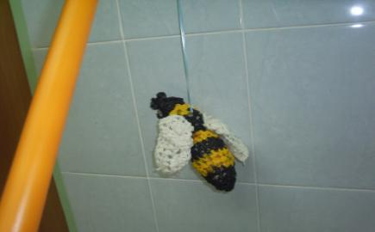
Инвентарь для подвижных игр и сюжетных занятий
«Оса»

Slide 14
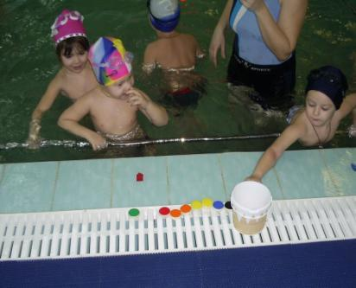
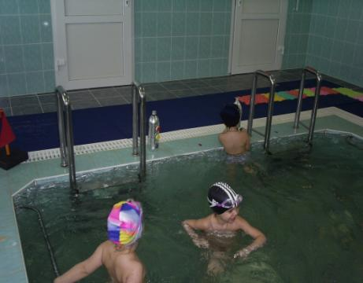
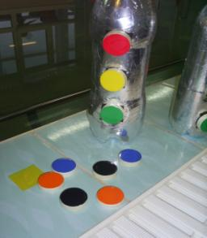
«Светофор»

Slide 15
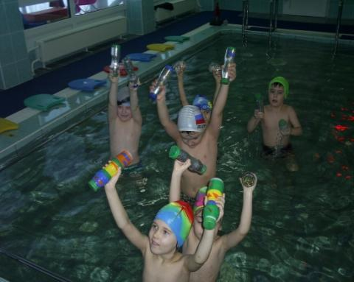
Гантели
Развитие силы рук и спины

Slide 16
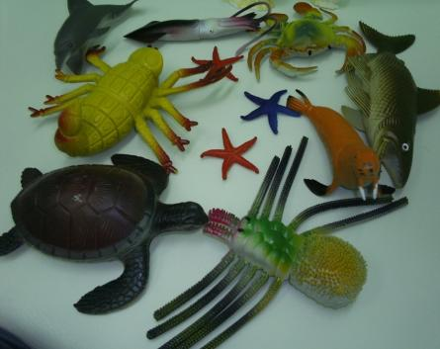
Тонущие игрушки
Развитие дыхания

Slide 17
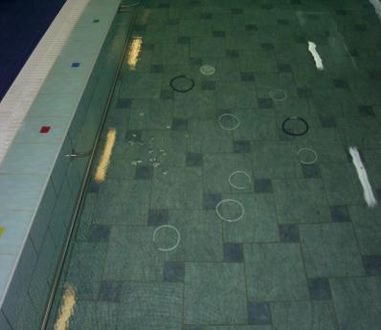
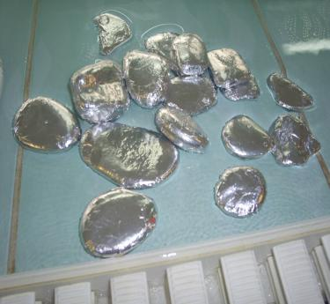
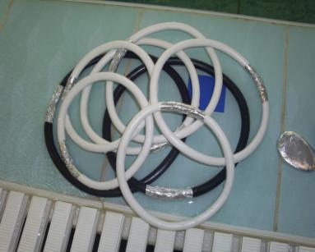
«Морские камушки»
«Колечки»

